Slide 1

ABC language club
март 2024
Подготовлено компанией "Ракурс"

Slide 2
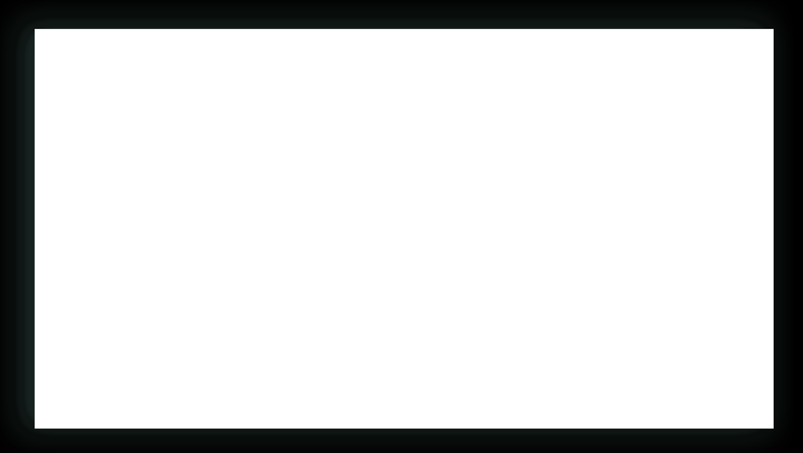
Переходы в профиль из сервисов Яндекс
Севастополь, улица Тараса Шевченко, 23А
График показывает сколько раз пользователи Яндекс просматривали профиль организации, в пред просмотре и в каком сервисе.
Количество переходов в профиля за март 2024 уменьшилось на 43.22 %

Slide 3
Переходы в профиль из сервисов Яндекс
Севастополь, проспект Октябрьской Революции, 44
График показывает сколько раз пользователи Яндекс просматривали профиль организации, в пред просмотре и в каком сервисе.
Количество переходов в профиля за март 2024 уменьшилось на 14.61 %

Slide 4
Переходы в профиль из сервисов Яндекс
Севастополь, проспект Генерала Острякова, 155З
График показывает сколько раз пользователи Яндекс просматривали профиль организации, в пред просмотре и в каком сервисе.
Количество переходов в профиля за март 2024 уменьшилось на 15.43 %

Slide 5
Переходы в профиль из сервисов Яндекс
Севастополь, проспект Героев Сталинграда, 44
График показывает сколько раз пользователи Яндекс просматривали профиль организации, в пред просмотре и в каком сервисе.
Количество переходов в профиля за март 2024 уменьшилось на 40.18 %

Slide 6
Переходы в профиль из сервисов Яндекс
Севастополь, улица Вакуленчука, 17
График показывает сколько раз пользователи Яндекс просматривали профиль организации, в пред просмотре и в каком сервисе.
Количество переходов в профиля за март 2024 уменьшилось на 37.17 %

Slide 7
Действия в профиле
Севастополь, улица Тараса Шевченко, 23А
На этом графике можно увидеть, какие действия пользователи совершают, перейдя в профиль вашей организации.
Наиболее популярное действие, за март 2024 является - Переход на сайт

Slide 8
Действия в профиле
Севастополь, проспект Октябрьской Революции, 44
На этом графике можно увидеть, какие действия пользователи совершают, перейдя в профиль вашей организации.
Наиболее популярное действие, за март 2024 является - Переход на сайт

Slide 9
Действия в профиле
Севастополь, проспект Генерала Острякова, 155З
На этом графике можно увидеть, какие действия пользователи совершают, перейдя в профиль вашей организации.
Наиболее популярное действие, за март 2024 является - Переход на сайт

Slide 10
Действия в профиле
Севастополь, проспект Героев Сталинграда, 44
На этом графике можно увидеть, какие действия пользователи совершают, перейдя в профиль вашей организации.
Наиболее популярное действие, за март 2024 является - Переход на сайт

Slide 11
Действия в профиле
Севастополь, улица Вакуленчука, 17
На этом графике можно увидеть, какие действия пользователи совершают, перейдя в профиль вашей организации.
Наиболее популярное действие, за март 2024 является - Нажать на кнопку позвонить

Slide 12
СR в профиле
Севастополь, улица Тараса Шевченко, 23А
3.28% - Переход на сайт
0.68% - Нажать на кнопку позвонить
1.7% - Построение маршрута
0% - Переход в соц сети
5.66% - Общий CR профиля

Slide 13
СR в профиле
Севастополь, проспект Октябрьской Революции, 44
1.41% - Переход на сайт
0.7% - Нажать на кнопку позвонить
0.82% - Построение маршрута
0% - Переход в соц сети
2.93% - Общий CR профиля

Slide 14
СR в профиле
Севастополь, проспект Генерала Острякова, 155З
3.07% - Переход на сайт
1.23% - Нажать на кнопку позвонить
0.46% - Построение маршрута
0% - Переход в соц сети
4.76% - Общий CR профиля

Slide 15
СR в профиле
Севастополь, проспект Героев Сталинграда, 44
1.52% - Переход на сайт
0.51% - Нажать на кнопку позвонить
0.17% - Построение маршрута
0% - Переход в соц сети
2.2% - Общий CR профиля

Slide 16
СR в профиле
Севастополь, улица Вакуленчука, 17
0.59% - Переход на сайт
2.96% - Нажать на кнопку позвонить
0.89% - Построение маршрута
0% - Переход в соц сети
4.44% - Общий CR профиля

Slide 17
CR профиля
Севастополь, улица Тараса Шевченко, 23А
На этом графике можно увидеть, какие действия пользователи совершают, перейдя в профиль вашей организации.
100% от количества целевого действия "Переход на сайт" происходят в сервисе Яндекс.Поиск
3.78% визитов, с сервиса Яндекс.Поиск содержат, достижение цели "Переход на сайт"
60% от количества целевого действия "Построение маршрута" происходят в сервисе Яндекс.Навигатор
56.25% визитов, с сервиса Яндекс.Навигатор содержат, достижение цели "Построение маршрута"
50% от количества целевого действия "Нажать на кнопку позвонить" происходят в сервисе Яндекс.Поиск
0.39% визитов, с сервиса Яндекс.Поиск содержат, достижение цели "Нажать на кнопку позвонить"

Slide 18
CR профиля
Севастополь, проспект Октябрьской Революции, 44
На этом графике можно увидеть, какие действия пользователи совершают, перейдя в профиль вашей организации.
100% от количества целевого действия "Переход на сайт" происходят в сервисе Яндекс.Поиск
1.57% визитов, с сервиса Яндекс.Поиск содержат, достижение цели "Переход на сайт"
67% от количества целевого действия "Нажать на кнопку позвонить" происходят в сервисе Яндекс.Поиск
0.52% визитов, с сервиса Яндекс.Поиск содержат, достижение цели "Нажать на кнопку позвонить"
43% от количества целевого действия "Построение маршрута" происходят в сервисе Яндекс.Карты моб. приложение
4.92% визитов, с сервиса Яндекс.Карты моб. приложение содержат, достижение цели "Построение маршрута"

Slide 19
CR профиля
Севастополь, проспект Генерала Острякова, 155З
На этом графике можно увидеть, какие действия пользователи совершают, перейдя в профиль вашей организации.
100% от количества целевого действия "Переход на сайт" происходят в сервисе Яндекс.Поиск
3.34% визитов, с сервиса Яндекс.Поиск содержат, достижение цели "Переход на сайт"
88% от количества целевого действия "Нажать на кнопку позвонить" происходят в сервисе Яндекс.Поиск
1.17% визитов, с сервиса Яндекс.Поиск содержат, достижение цели "Нажать на кнопку позвонить"
67% от количества целевого действия "Построение маршрута" происходят в сервисе Яндекс.Навигатор
28.57% визитов, с сервиса Яндекс.Навигатор содержат, достижение цели "Построение маршрута"

Slide 20
CR профиля
Севастополь, проспект Героев Сталинграда, 44
На этом графике можно увидеть, какие действия пользователи совершают, перейдя в профиль вашей организации.
100% от количества целевого действия "Переход на сайт" происходят в сервисе Яндекс.Поиск
1.94% визитов, с сервиса Яндекс.Поиск содержат, достижение цели "Переход на сайт"
67% от количества целевого действия "Нажать на кнопку позвонить" происходят в сервисе Яндекс.Карты моб. приложение
2.02% визитов, с сервиса Яндекс.Карты моб. приложение содержат, достижение цели "Нажать на кнопку позвонить"
100% от количества целевого действия "Построение маршрута" происходят в сервисе Яндекс.Карты моб. приложение
1.01% визитов, с сервиса Яндекс.Карты моб. приложение содержат, достижение цели "Построение маршрута"

Slide 21
CR профиля
Севастополь, улица Вакуленчука, 17
На этом графике можно увидеть, какие действия пользователи совершают, перейдя в профиль вашей организации.
60% от количества целевого действия "Нажать на кнопку позвонить" происходят в сервисе Яндекс.Карты
19.35% визитов, с сервиса Яндекс.Карты содержат, достижение цели "Нажать на кнопку позвонить"
67% от количества целевого действия "Построение маршрута" происходят в сервисе Яндекс.Карты моб. приложение
8% визитов, с сервиса Яндекс.Карты моб. приложение содержат, достижение цели "Построение маршрута"
100% от количества целевого действия "Переход на сайт" происходят в сервисе Яндекс.Поиск
0.71% визитов, с сервиса Яндекс.Поиск содержат, достижение цели "Переход на сайт"

Slide 22
Сводная статистика Яндекс.Профиля
Севастополь, улица Тараса Шевченко, 23А

Slide 23
Сводная статистика Яндекс.Профиля
Севастополь, проспект Октябрьской Революции, 44

Slide 24
Сводная статистика Яндекс.Профиля
Севастополь, проспект Генерала Острякова, 155З

Slide 25
Сводная статистика Яндекс.Профиля
Севастополь, проспект Героев Сталинграда, 44

Slide 26
Сводная статистика Яндекс.Профиля
Севастополь, улица Вакуленчука, 17

Slide 27
Типы устройств
Севастополь, улица Тараса Шевченко, 23А
Владельцы марки - undefined занимают 30% от общего количества посетителей, что является наибольшим значением среди других производителей.
Основными посетителями являются пользователи смартфонов с OC Android - 70%

Slide 28
Типы устройств
Севастополь, проспект Октябрьской Революции, 44
Владельцы марки - undefined занимают 30% от общего количества посетителей, что является наибольшим значением среди других производителей.
Основными посетителями являются пользователи смартфонов с OC Android - 70%

Slide 29
Типы устройств
Севастополь, проспект Генерала Острякова, 155З
Владельцы марки - undefined занимают 34% от общего количества посетителей, что является наибольшим значением среди других производителей.
Основными посетителями являются пользователи смартфонов с OC Android - 66%

Slide 30
Типы устройств
Севастополь, проспект Героев Сталинграда, 44
Владельцы марки - Apple занимают 24% от общего количества посетителей, что является наибольшим значением среди других производителей.
Основными посетителями являются пользователи смартфонов с OC Android - 76%

Slide 31
Типы устройств
Севастополь, улица Вакуленчука, 17
Владельцы марки - undefined занимают 36% от общего количества посетителей, что является наибольшим значением среди других производителей.
Основными посетителями являются пользователи смартфонов с OC Android - 64%

Slide 32
Анализ

